Slide 1
Проект на тему:
«Динамика социометрического исследования в помощь классному руководителю и учителю-предметнику»
Коростелёва Елена Юрьевна, учитель географии, к.п.н.
Тольятти 2021

Slide 2
Актуальность работы Микроклимат определяет самочувствие каждой личности в группе, ее удовлетворенность группой, комфортность пребывания в ней.
Джекоб Морено (1890 -1974) - американский психиатр и социолог, профессор социологии Нью - Йоркского и Колумбийского Университетов, создатель социометрии.
Он считал основным средством решения социальных проблем упорядочивание отношений между людьми.

Slide 3
Социометрическая методика Джекоба Морено рассматривается в работах как российских ученых: Короткова, Дубровиной, Лидерс, Исаевой, Слободчиковым, так и американским ученым Джеймсом Кеттелем. В своих исследованиях и теоретических измышлениях они подчеркивают важность исследования групповых отношений и использования полученных данных в своей работе педагогами.
Л.М.Фридман и И.Ю.Кулагина утверждают, что важнейшая черта межличностных отношений – их эмоциональная основа, т.е. все отношения возникают на основе определенных чувств, рождающихся по отношению друг к другу. Эти чувства могут быть сближающими
или разъединяющими.
Российские ученые

Slide 4
Целью себе мы поставили диагностику отношений в классе, выявление взаимных симпатий между членами класса для обеспечения сплочённости и изучение теплоты отношений в классном коллективе.
Во время проведения работы мы поставили себе задачи:
1) измерение степени сплоченности - разобщенности в классе (группе);
2) выявление относительного авторитета среди классного коллектива (группы) по признакам симпатии - антипатии (лидеры, звезды, отвергаемые, предпочитаемые, изгои);
3) обнаружение внутригрупповых сплоченных образований во главе с неформальными лидерами (звездами);
4) рекомендации по изменению социально-психологического климата в классе классному руководителю и учителям-предметникам.

Slide 5
Проблема взаимоотношений в коллективе является актуальной в наше время. Каждый год в школу поступают несколько десятков ребят. Попадая в новый коллектив, они вынуждены выстраивать взаимоотношения с окружающими. Задача учителя: помочь каждому адаптироваться в новом коллективе. Но как понять: комфортно ли им в классе? С этой целью в ноябре месяце мы продолжили опрос в одном из 7 классов, начатый в 5 классе, с целью проанализировать динамику взаимоотношений в классном коллективе. Нами было проведено анкетирование по выбору (предпочтению) учащихся (с этической точки зрения фамилии в работе изменены).

Slide 6
ХОД ВЫПОЛНЕНИЯ
Эксперимент протекал в двух формах:
-путем выбора товарища по парте;
- «выбора в действии».
Учащимся предлагается подписать свой листок и написать на нем фамилии выбранных им одноклассников. Количество выборов может быть неограниченным. Предлагается указать несколько фамилий школьников своего класса. Ответы: «всех», «никого». «себя» - не учитываются.
В зависимости от характера выявляемых отношений вопросы могут быть различными: "С кем бы ты хотел сидеть за одной партой?", "С кем бы ты хотел жить в одной походной палатке?", "С кем из учеников вашего класса ты хотел бы готовиться к контрольной работе по математике?". Одни вопросы (критерии, выбора) направлены на выявление эмоциональных связей, другие - деловых.

Slide 7
На основании результатов составляется социограмма-матрица - это таблица, в которую вносятся результаты опроса (приложение 2). В эту таблицу вносятся имена всех членов группы, присваиваются им номера по порядку в списке. Данные номера заносятся в таблицу по горизонтали и вертикали, клетки пересечения одинаковых номеров подсчитывают внизу (его выбрали) и справа (он выбрал).
На основании матрицы путем подсчета выборов определяется, какое количество выборов получил каждый член группы и сколько взаимных выборов он имеет; на основе данных по взаимовыборам считается сплоченность класса; на основе суммы всех выборов по формуле считается теплота отношений (эмоциональная экспансивность): сумма выборов (120) делится на n-1, где n – количество учеников в классе (22-1), т.к. себя ученик не может выбрать!

Slide 8
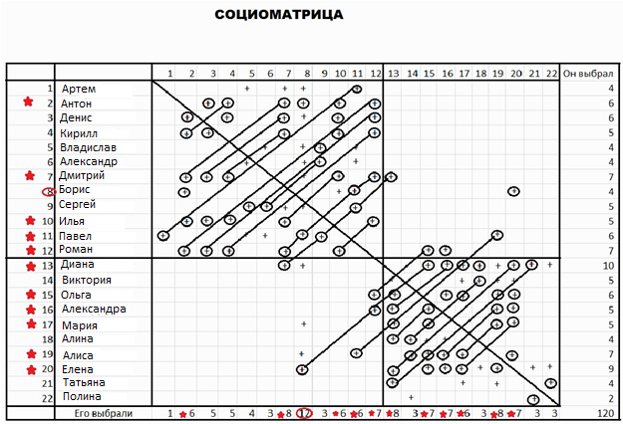

Slide 9
Если ученики выбрали друг друга, то эти два выбора обводятся в кружочек (взаимный выбор). Затем на отдельном листе вычерчивается социограмма - мишень, которая представляет собой четыре концентрические окружности, в которые помещают все номера учащихся класса. (приложение 3 В первый круг (центральный) помещают тех, кто набрал наибольшее количество выборов (так называемые «лидеры», которые имеют в два раза больше среднего количество выборов – больше 10), во второй круг – «звезды» (имеющих среднее количество выборов – 6-9), в третий – «предпочитаемые» (число выборов меньше среднего – 3-5), в четвертый – «отвергаемые» ( получившие 1-2 выбора) и за пределами круга – «изгои», не получившие ни одного выбора. Как видим, в классе нет изгоев (аутсайдеров), отвергаемых тоже мало

Slide 10
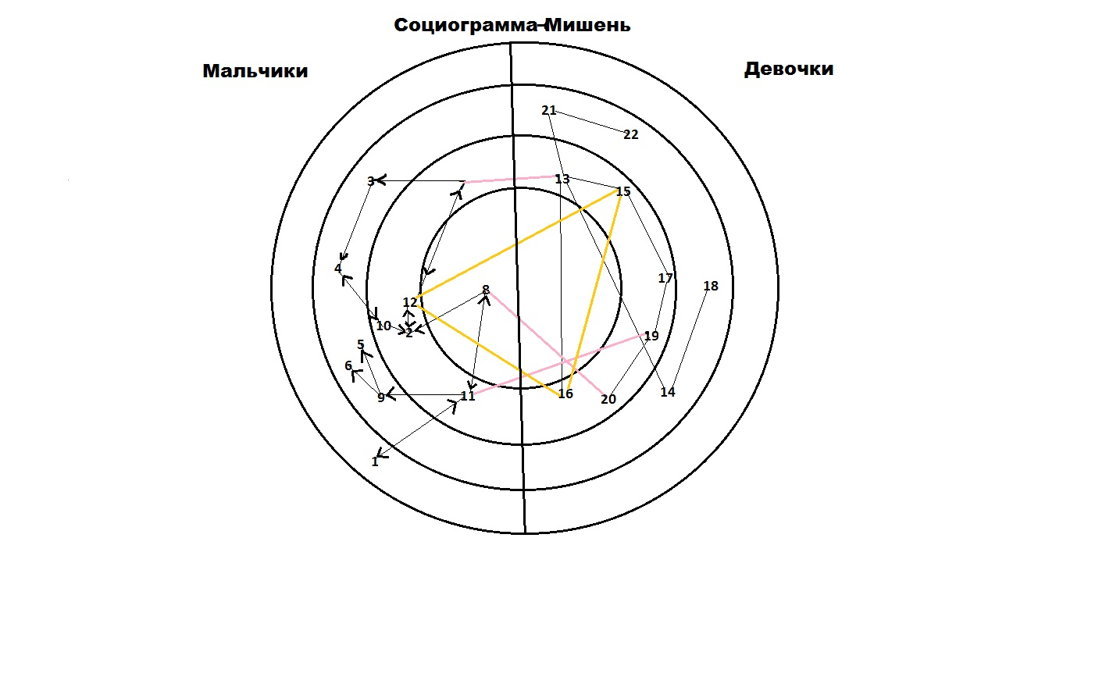

Slide 11
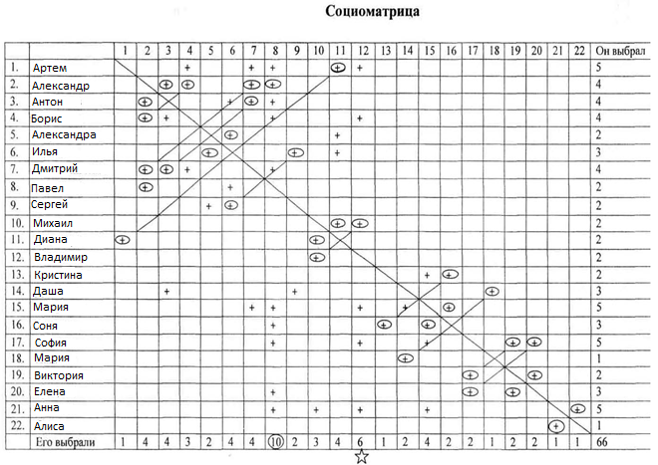

Slide 12
Низкий уровень благополучия взаимоотношений является сигналом тревоги, означающим эмоциональное неблагополучие большинства детей в системе взаимоотношений со сверстниками в группе. Так было в 5 классе (приложение 1), когда класс не был сплочен и его можно было назвать классом «отвергаемых»: 1-2 выбора – «отвергаемые», их в классе было12 человек.
Так как коллектив ещё только недавно сформированный, то и количество выборов всего 66 - низкий уровень; 17 пар взаимовыборов - 48%-теплота отношений. Изгоев в классе нет - это был хороший показатель.
В 7 классе мы уже видим сдвиг в сторону сплоченности – это скорее класс предпочитаемых со своими кумирами – «звездами». Класс постепенно превращается в коллектив!

Slide 13
Два учебных года классный руководитель совместно с родителями сплачивали ребят: проводили пешеходные экскурсии по окрестностям родного города, организовали подкорм лосей и косуль в лесу зимой, соорудили в лесу кормушки для птиц и регулярно совершали лыжные прогулки к ним, пополняя запасы. В классе традиционными праздниками стали: «А ну-ка, мальчики». «А ну-ка, девочки» с интересными, юмористическими конкурсами, «День именинника» с традиционным тортом, сделанным своими руками, «Умники и умницы» на развитие кругозора и знаний. Произошли сдвиги в отношениях ребят: они сдружились, увеличилась теплота отношений с 66 выборов до 120, возросла сплоченность класса (количество взаимовыборов увеличилось до 45), прослеживаются отношения между мальчиками и девочками: взаимовыборы. Хотя следует оговориться, что для подросткового возраста это не всегда приемлемо.

Slide 14
Результаты социометрического исследования и рекомендации
Артем– «отвергаемый» в классе: «тихоня, молчун, сам себе на уме». Он сторонится коллектива, общается только с Павлом, а «через него» уже с другими ребятами. На уроке учитель может поднять его авторитет, назначив консультантом по проверке основных понятий темы, словарных слов, теорем и определений. Во внеклассных мероприятиях ему можно доверить подготовку фона праздника, оформление. Посадить необходимо со «звездой» класса, у которого успеваемость ниже, чем у Артема, например, с Дмитрием.
Дмитрий* - Антон*, Денис, Кирилл, Роман*, Илья* - это микрогруппировка со своей «звездой», которая делает «погоду» в классе на уроках и во внеурочное время. Во время проведения уроков, где используются виды коллективной работы (групповая, ролевые игры, работа в парах и дискуссия), учителям можно задавать этой группе подготовку презентаций, проектов, учитывая их дружбу.
Во время проведения внеклассных мероприятий: подготовить сценку к Новому Году, поздравление девочкам, мамам, участвовать в спортивных соревнованиях за честь класса, в школьной игре «Зарница».

Slide 15
Роман* – «звезда», которая свободно общается с девочками, образуя свою личную микрогруппировку со Ольгой и Александрой. Эти данные также может использовать учитель-предметник, организуя урок-дискуссию «Почему Австралия самый сухой материк Земли?», назначив их капитанами в смежные «команды», чтобы они организовывали работу своих групп, помогая друг другу. На уроке литературы можно поручить им «роли» при чтении произведения; при инсценировании произведения.
Борис– лидер, но лидер «поневоле», т.к. его уважают и выбирают ребята, а он имеет сам только 4 выбора, не слишком общителен и занят больше участием в предметных олимпиадах, чем дружбой в классе. Но всегда может объяснить сложное решение, найти ответ на проблемный вопрос. На уроке его хорошо назначить консультантом, например, по проверке решения у доски, по формулировке цели урока, по формулировке выводов изученного материала. Ребята его уважают за ум и за ровные отношения со всеми в классе.

Slide 16
Полина– в группе «предпочитаемых». Но природной интуиции нет: ей хочется дружить с одними девочками, а ее выбирают совсем другие. За любовь к розовому цвету и тучную фигуру мальчишки называют ее «Розочкой» (это поросенок из мультфильма про Машу и Медведя).
Здесь классному руководителю необходимо беседовать с родителями девочки, тактично объясняя им про классическую одежду для учебы; беседовать с мальчиками, объясняя им об индивидуальных особенностях каждого человека в «социуме».
Виктория и Алина дружат только друг с другом и стоят в «социуме» обособленно, это не совсем хорошо, т.к. подростки часто ругаются по пустякам, и тогда одна из них может стать «изгоем». На уроках, используя посадку за партами, необходимо посадить их с другими учащимися класса, чтобы завязывались дружеские отношения.
Классный руководитель посадил их со «звездами» - мальчиками, чтобы постепенно повышать их авторитет через прилежание к учебе. Рекомендует педагогам-предметникам назначать работу в парах на уроках, используя девочек как «консультантов» при проверке домашних терминов, правил и т.д.
Девочки в 13 лет взрослеют раньше, модничают, воображают друг перед другом. Отсюда 14 односторонних выборов.

Slide 17
Дина* - Ольга*, Александра*, Мария*, Алиса, Елена.
Все они, кроме Марии, имеют взаимовыборы с мальчиками. Учителям-предметникам на свих уроках можно использовать эти взаимоотношения, поручая группе подготовить презентации, предметные газеты, учитывая, что трое занимаются в художественной школе.
Выстраиваются отношения и между мальчиками и девочками,чго не было ранее. В 7 классе мы наблюдаем взаимовыборы между мальчиками и девочками, чего совсем
не было в 5 классе:
Павел←→ Алиса
Борис←→ Елена
Дмитрий←→ Диана
Роман←→ Ольга
←→ Александра

Slide 18
Классному руководителю необходимо «держать руку на пульсе», постоянно отслеживать общение ребят на переменах, беседовать с учителями-предметниками о недопустимости «кличек», унижения одних и возвышения себя считается нормой у подростков. Во время проведения школьных мероприятий из этих ребят можно формировать группы участников, группы поддержки, организаторов мероприятий, ответственных за дежурство в столовой, старосту и т.д.
Учителям-предметникам можно использовать эти взаимоотношения при проведении группповых форм работы на уроке.
Таким образом, полученные результаты таковы:
«лидер» – 1 – 4,5% ; «звезд» – 11 - 50% ; «предпочитаемых» – 9 -41%;
«отвергаемых» – 1 – 4,5% .
Но взаимоотношения ребят друг с другом необходимо налаживать и дальше. Так 16 выборов у мальчиков и 17 выборов у девочек – односторонние, т.е. ребята-подростки не умеют еще чувствовать к себе симпатии-антипатии, самооценка большинства из них завышена.

Slide 19
Чтобы восстановить отношения в классе, направить их в нужное русло, либо поддерживать в хорошем состоянии, классному руководителю следует руководствоваться некоторыми правилами:
Посадка учеников: "лидер" и "отвергаемый", «звезда» и «предпочитаемый».
Распределение поручений в классе так, чтобы все учащиеся были вовлечены во внеклассные мероприятия. Тогда класс будет более сплочённым, никто не будет сидеть отдельно и чувствовать себя «изгоем».
Создание «ситуации успеха» на уроке и во внеурочное время «отвергаемым», «изгоям». То есть необходимо показать детям их хорошие стороны, какие-то плюсы, чтобы изменить мнение окружающих, сложившееся об этом ребёнке.
Индивидуальная беседа с родителями детей, имеющих плохую адаптацию в классе. Может быть, после хорошего разговора с родителями дети перестанут вести себя «неправильно», либо поймут, почему в классе так к ним относятся и постараются исправить свое поведение.
На уроках, при работе групповым методом, учителям-предметникам учитывать данные социометрии. У учащегося всегда должна быть группа, с которой он будет ладить. По итогам социометрии учитель сможет понять отношения сверстников и составить нужные группы при опросе, подготовке нетрадиционной формы урока: диспут, КВН, брейн-ринг.
Развивать на уроках коммуникативные УУД при реализации ФГОС: уметь воспринимать информацию на слух, строить эффективное взаимодействие друг с другом, уметь работать в группе и уметь оценивать работу свою и других.

Slide 20
Спасибо за внимание!

